Slide 1

Proceso de Inscripción Intersemestral - FESC
Nestor Iván Granados Valenzuela
Modelos y Documentación del Software
Ingeniería de Software
Fundación de Estudios Superiores Comfanorte (FESC)
Noviembre 11 de 2025
Cúcuta, Norte de Santander

Slide 2
Situación Actual (AS-IS)
Validaciones manuales de prerrequisitos y cupos.
Pagos gestionados por Tesorería sin integración.
Activación del aula virtual posterior al pago.
Comunicación lenta con docentes.

Slide 3
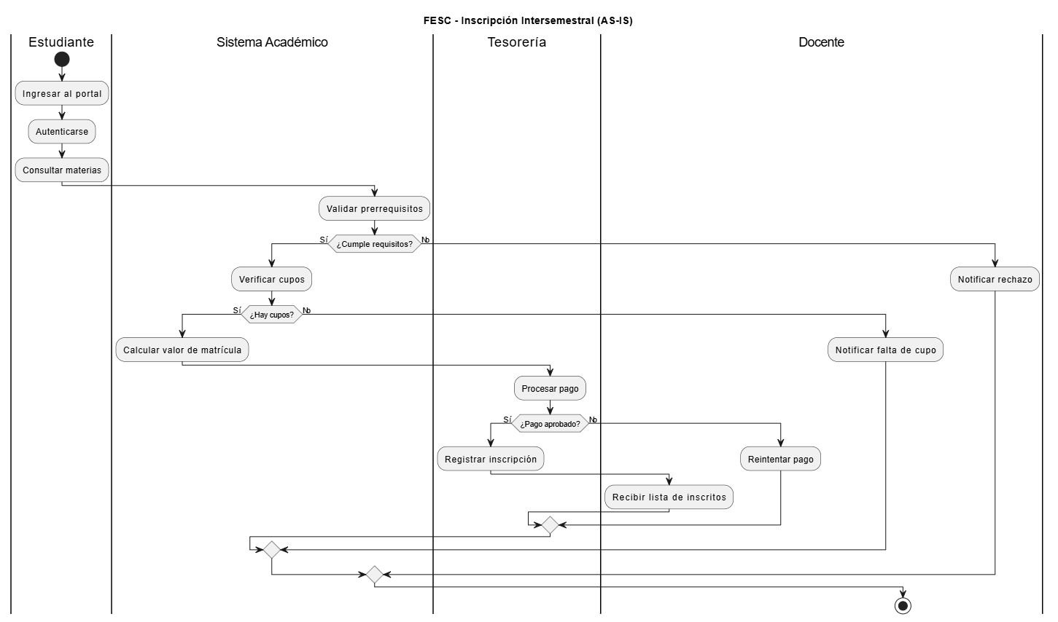
Situación Actual (AS-IS)

Slide 4
Proceso Optimizado (TO-BE)
Validaciones automáticas con motor de reglas.
Pasarela de pago integrado (confirmación inmediata).
Acceso automático al aula virtual (API con LMS).
Notificaciones instantáneas a estudiantes y docentes.

Slide 5
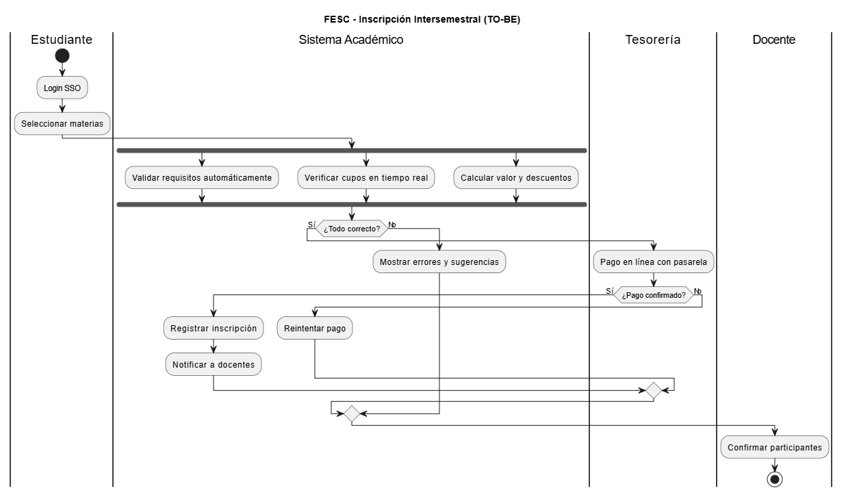
Proceso Optimizado (TO-BE)

Slide 6
Comparativo AS-IS vs TO-BE
Métrica | AS-IS | TO-BE | Mejora
Actividades | 29 | 26 | −3 pasos
Puntos de decisión | 6 | 5 | Menos bifurcaciones
Automatización | Media | Alta | Validaciones automáticas
Facilidad de uso | Media | Alta | Interfaz guiada
Métrica | AS-IS | TO-BE | Mejora
“El TO-BE es más rápido, confiable y fácil de usar.”

Slide 7
Conclusiones finales
  Mejora integral en tiempo, control y experiencia del usuario.
  Menor carga operativa para Coordinación y Tesorería.
  Integración entre sistemas institucionales (académico, financiero, LMS).
  Base para futuras automatizaciones institucionales.

Slide 8
GRACIAS

